Slide 1
ATUALIZADOR
Atualizador
Inteligente de ERP
Orquestração em nuvem, agentes locais e segurança de dados.
DOCUMENTO EXECUTIVO
Agosto de 2026
Nuvem • Agente local • ERP

Slide 2
RESUMO EXECUTIVO
O que estamos construindo
Uma cadeia de atualização que reduz esforço manual sem retirar o controle do cliente.
01
02
03
04
DETECTAR
PREPARAR
AUTORIZAR
EXECUTAR
Encontrar novas versões
Baixar e validar pacotes
Respeitar o momento do cliente
Atualizar com backup e rastreabilidade
Resultado esperado
Atualizações repetíveis, observáveis e seguras para cada cliente.

Slide 3
01 / CONTEXTO
O desafio é maior que copiar arquivos
Uma atualização altera banco, executáveis e rotina de trabalho do cliente.
RISCO OPERACIONAL
OBJETIVO
O processo manual
O processo autônomo
Depende da disponibilidade do suporte
Detecta e prepara sem bloquear o usuário
Pode esquecer o backup antes do DDL
Pede permissão no momento correto
Pode interromper o ERP no meio de uma venda
Executa e registra cada etapa crítica

Slide 4
02 / ARQUITETURA
Três papéis, uma atualização coordenada
A arquitetura evita sobrecarregar o ERP atual com tarefas de infraestrutura.
01
A MENTE
02
O MÚSCULO
03
O ROSTO
API central
→
Agente C# / .NET
→
ERP Delphi
Versões, pacotes, clientes e logs.
Downloads, Firebird, scripts e distribuição.
Interface e decisão do usuário.
Equipe acompanha pelo navegador. O trabalho pesado continua no servidor do cliente.

Slide 5
02 / ARQUITETURA
Quem faz o quê
Responsabilidades claras reduzem acoplamento e facilitam suporte.
API CENTRAL
Node.js + Express + SQLite
Publica versões, entrega pacotes e recebe logs.
AGENTE LOCAL
C# + .NET 8 + Firebird
Roda como serviço Windows e opera no ambiente do cliente.
ERP / TERMINAIS
Delphi + B_Vendas
Lê o estado, conversa com o usuário e distribui executáveis.
PACOTES
.7z / .rar / .zip
Extração universal com 7za.exe e validação SHA-256.
O desenho preserva o ERP existente e concentra a automação em um agente especializado.

Slide 6
03 / CICLO DE ATUALIZAÇÃO
Fase 1 • Preparo invisível
O agente trabalha em segundo plano antes de pedir qualquer ação ao usuário.
01
Consultar a API
02
Baixar pacotes
Pergunta se existe uma versão superior para o CNPJ.
Recebe somente os arquivos correspondentes ao cliente.
03
Extrair conteúdo
04
Marcar PENDENTE
7za.exe lida com .7z, .rar e .zip.
Atualiza SYS_ATUALIZACAO no JUNIOR.fdb.
Resultado da fase: a atualização está pronta, mas ainda não interrompe o cliente.

Slide 7
03 / CICLO DE ATUALIZAÇÃO
Fase 2 • Decisão do usuário
A janela de atualização é escolhida pelo cliente, e não imposta pelo agente.
NO ERP DELPHI
PENDENTE
→
AUTORIZADO
Nova versão pronta
Sim: grava AUTORIZADO e fecha o ERP
O sistema precisará ser reiniciado.
Atualizar agora?
Não: mantém o sistema operando normalmente

Slide 8
03 / CICLO DE ATUALIZAÇÃO
Fases 3 e 4 • Execução e distribuição
Depois da autorização, o agente assume o trabalho crítico de forma sequencial.
03
EXECUÇÃO SEGURA
04
DISTRIBUIÇÃO LIMPA
GFIX offline → Backup 1 → BScript → Backup 2
Atualiza BEXE.fdb → GFIX online → terminais
O banco volta online e os terminais recebem os executáveis pelo BEXE.fdb.

Slide 9
04 / DECISÃO TÉCNICA
Firebird 2.5 exige disciplina
O isolamento das conexões protege alterações de estrutura enquanto o banco está em uso.
POR QUE GFIX?
BACKUP 1
BACKUP 2
Evitar “Object in use”
Ponto de retorno
Estrutura modernizada
Conexões ativas podem impedir DDL. O agente isola o banco antes do script.
O JUNIOR_PRE.fbk preserva o estado anterior à alteração.
Depois do script, uma nova cópia registra o estado atualizado.

Slide 10
04 / DECISÃO TÉCNICA
Um extrator para diferentes gerações
A distribuição convive com pacotes novos e legados sem criar decodificadores específicos.
Pacote recebido
7za.exe
.exe + scripts
.7z
.rar
.zip
→
→
motor universal
pasta temporária
SHA-256 ANTES DA EXECUÇÃO

Slide 11
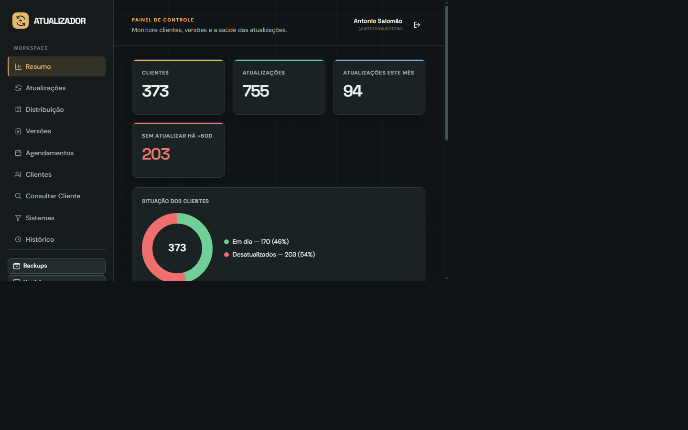
05 / PRODUTO
Visão geral em um só lugar
A tela Resumo ajuda a equipe a priorizar o que precisa de atenção.
TELA REAL
Leitura rápida
373 clientes
755 atualizações
Atrasos em destaque
O gestor começa pelo que exige ação.

Slide 12
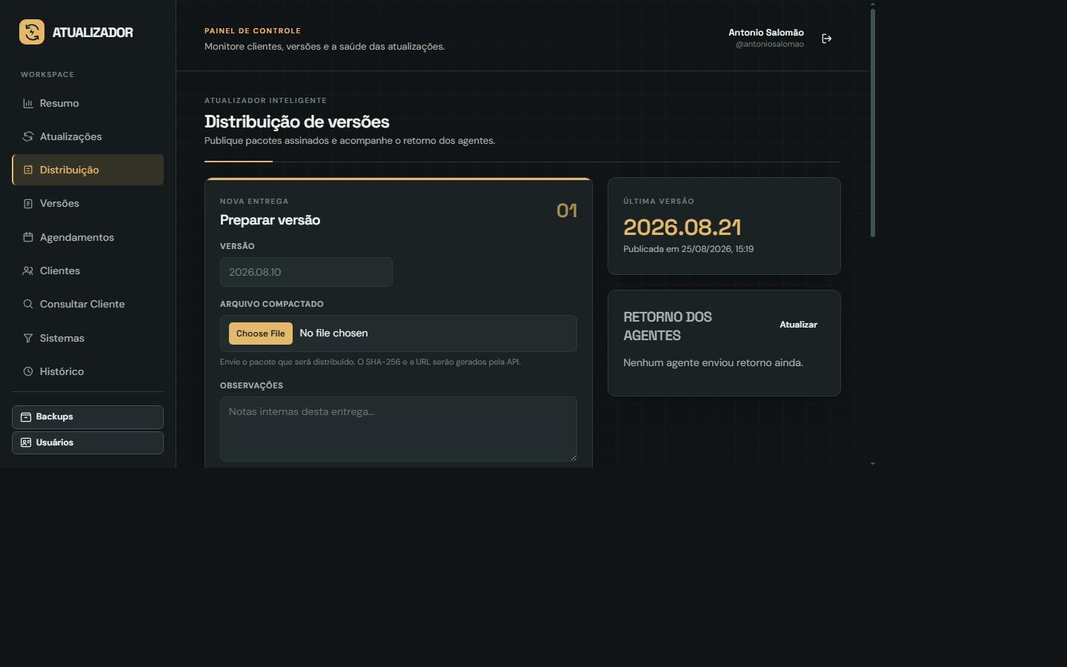
05 / PRODUTO
Distribuição com rastreabilidade
A tela concentra preparo, publicação e acompanhamento dos agentes.
O fluxo
01
Preparar o pacote
02
Publicar a versão
03
Acompanhar o agente
04
Investigar ocorrências

Slide 13
06 / SEGURANÇA
Controle em todas as fronteiras
A solução protege a comunicação, o pacote, o banco e a recuperação.
API
Token próprio do agente
PACOTE
SHA-256 validado
BANCO
GFIX + dois backups
FALHA
Rollback automatizado
Sem HTTPS, credenciais reais e schema confirmado, não há implantação segura em produção.

Slide 14
07 / ESTADO ATUAL
O que já existe e o que falta validar
A base técnica está funcionando; a última milha depende do ambiente real.
Painel web multiusuário
PRONTO
API de versões e pacotes
PRONTO
Agente C# compilável
PRONTO
Autenticação e integridade
PRONTO
Firebird / BEXE reais
VALIDAR
Integração Delphi
IMPLEMENTAR
Próxima prova de valor: um ciclo completo em ambiente de teste, com cópias descartáveis dos bancos.

Slide 15
08 / IMPLANTAÇÃO
Do protótipo ao piloto
A sequência reduz risco e transforma validações em uma implantação controlada.
1
2
3
4
VALIDAR
→
INTEGRAR
→
PILOTAR
→
PUBLICAR
Schema Firebird
e BEXE
Fluxo do
Delphi
Ciclo completo
com cliente teste
Serviço Windows
e monitoramento
Critério de passagem
Só avançar quando backup, restauração, autorização e distribuição forem comprovados em teste.

Slide 16
09 / GOVERNANÇA
Decisões que precisam ser fechadas
A tecnologia está encaminhada; estas confirmações determinam a confiabilidade operacional.
DADOS
Nomes e tipos reais das tabelas Firebird
COMANDO
Parâmetros aceitos pelo BScript.exe
RECUPERAÇÃO
Teste de restauração com Firebird 2.5
PRODUTO
Leitura e gravação da flag pelo Delphi
OPERAÇÃO
Permissões, HTTPS e serviço Windows
Esses itens não são detalhes de documentação: são os gates de entrada do piloto.

Slide 17
ATUALIZADOR
Atualizações previsíveis.
Operação mais tranquila.
Uma plataforma para transformar atualização de ERP em processo, não improviso.
Próximo passo: validar o primeiro ciclo completo.
Gestor de Atualizações de Clientes

